Slide 1
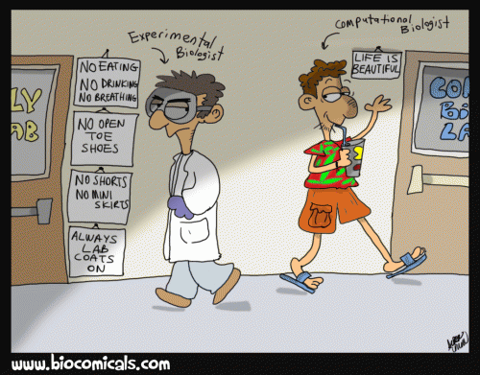
Изрядно краткий курс биоинформатики

Slide 2
Структура курса
Жутко краткая история биоинформатики. Ее задачи, области применения и введение в программирование и linux
Сравнение последовательностей, виды расстояния, весовые матрицы замен, алгоритмы выравнивания строк и первые функции на Python
Шаблоны в последовательностях, неточный поиск, модели Маркова и регулярный язык в Python
Анализ последовательностей и грамматика, автоматы и моделирование структур, парсинг в Python
История секвенирования, виды и области применения, первичный анализ. Контрольная.
Проблема сборки геномов, сложность алгоритмов и прикладное значение геномов, знакомство с Ugene
Задача картирования и его применение, введение в biopython
Математика и окно в прошлое — филогенетика, модели эволюции, подходы к реконструкции дерева и процедура построения. Дальнейшее погружение в Python
Связь экспрессии и секвенирования, варианты представления и важность нормализации. Введение в DESeq
Жизнь как система диффенциальных уравнений и биологические сети.

Slide 3
Занятие 1: точная биология
Немного о биологической сложности и статистике
Что такое биоинформатика
Задачи биоинформатики
Зачем биологам Linux и Python

Slide 4
Немного о точной биологии
Точные науки — изучают количественно точные закономерности и используют строгие методы проверки гипотез, основанные на воспроизводимости и логике.
30-100*10¹² клеток
42*10⁶ белков в клетке
280*10¹² протонов в коллайдере

Slide 5
Немного о точной биологии
Закономерности макроуровня - средняя температура по больнице
Любой организм абсолютно не гомогенный — предсказать точно все события нельзя. Но любой организм — хорошо отлаженная машина, а значит можно выводить закономерности, предполагая, что машина работает.

Slide 6
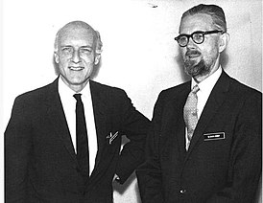
Немного о точной биологии
Концепция черного ящика — Уильям Эшби
Черный ящик — клетка, на нее можно воздействовать, а затем наблюдать за изменением
Белый ящик — модель клетки

Slide 7
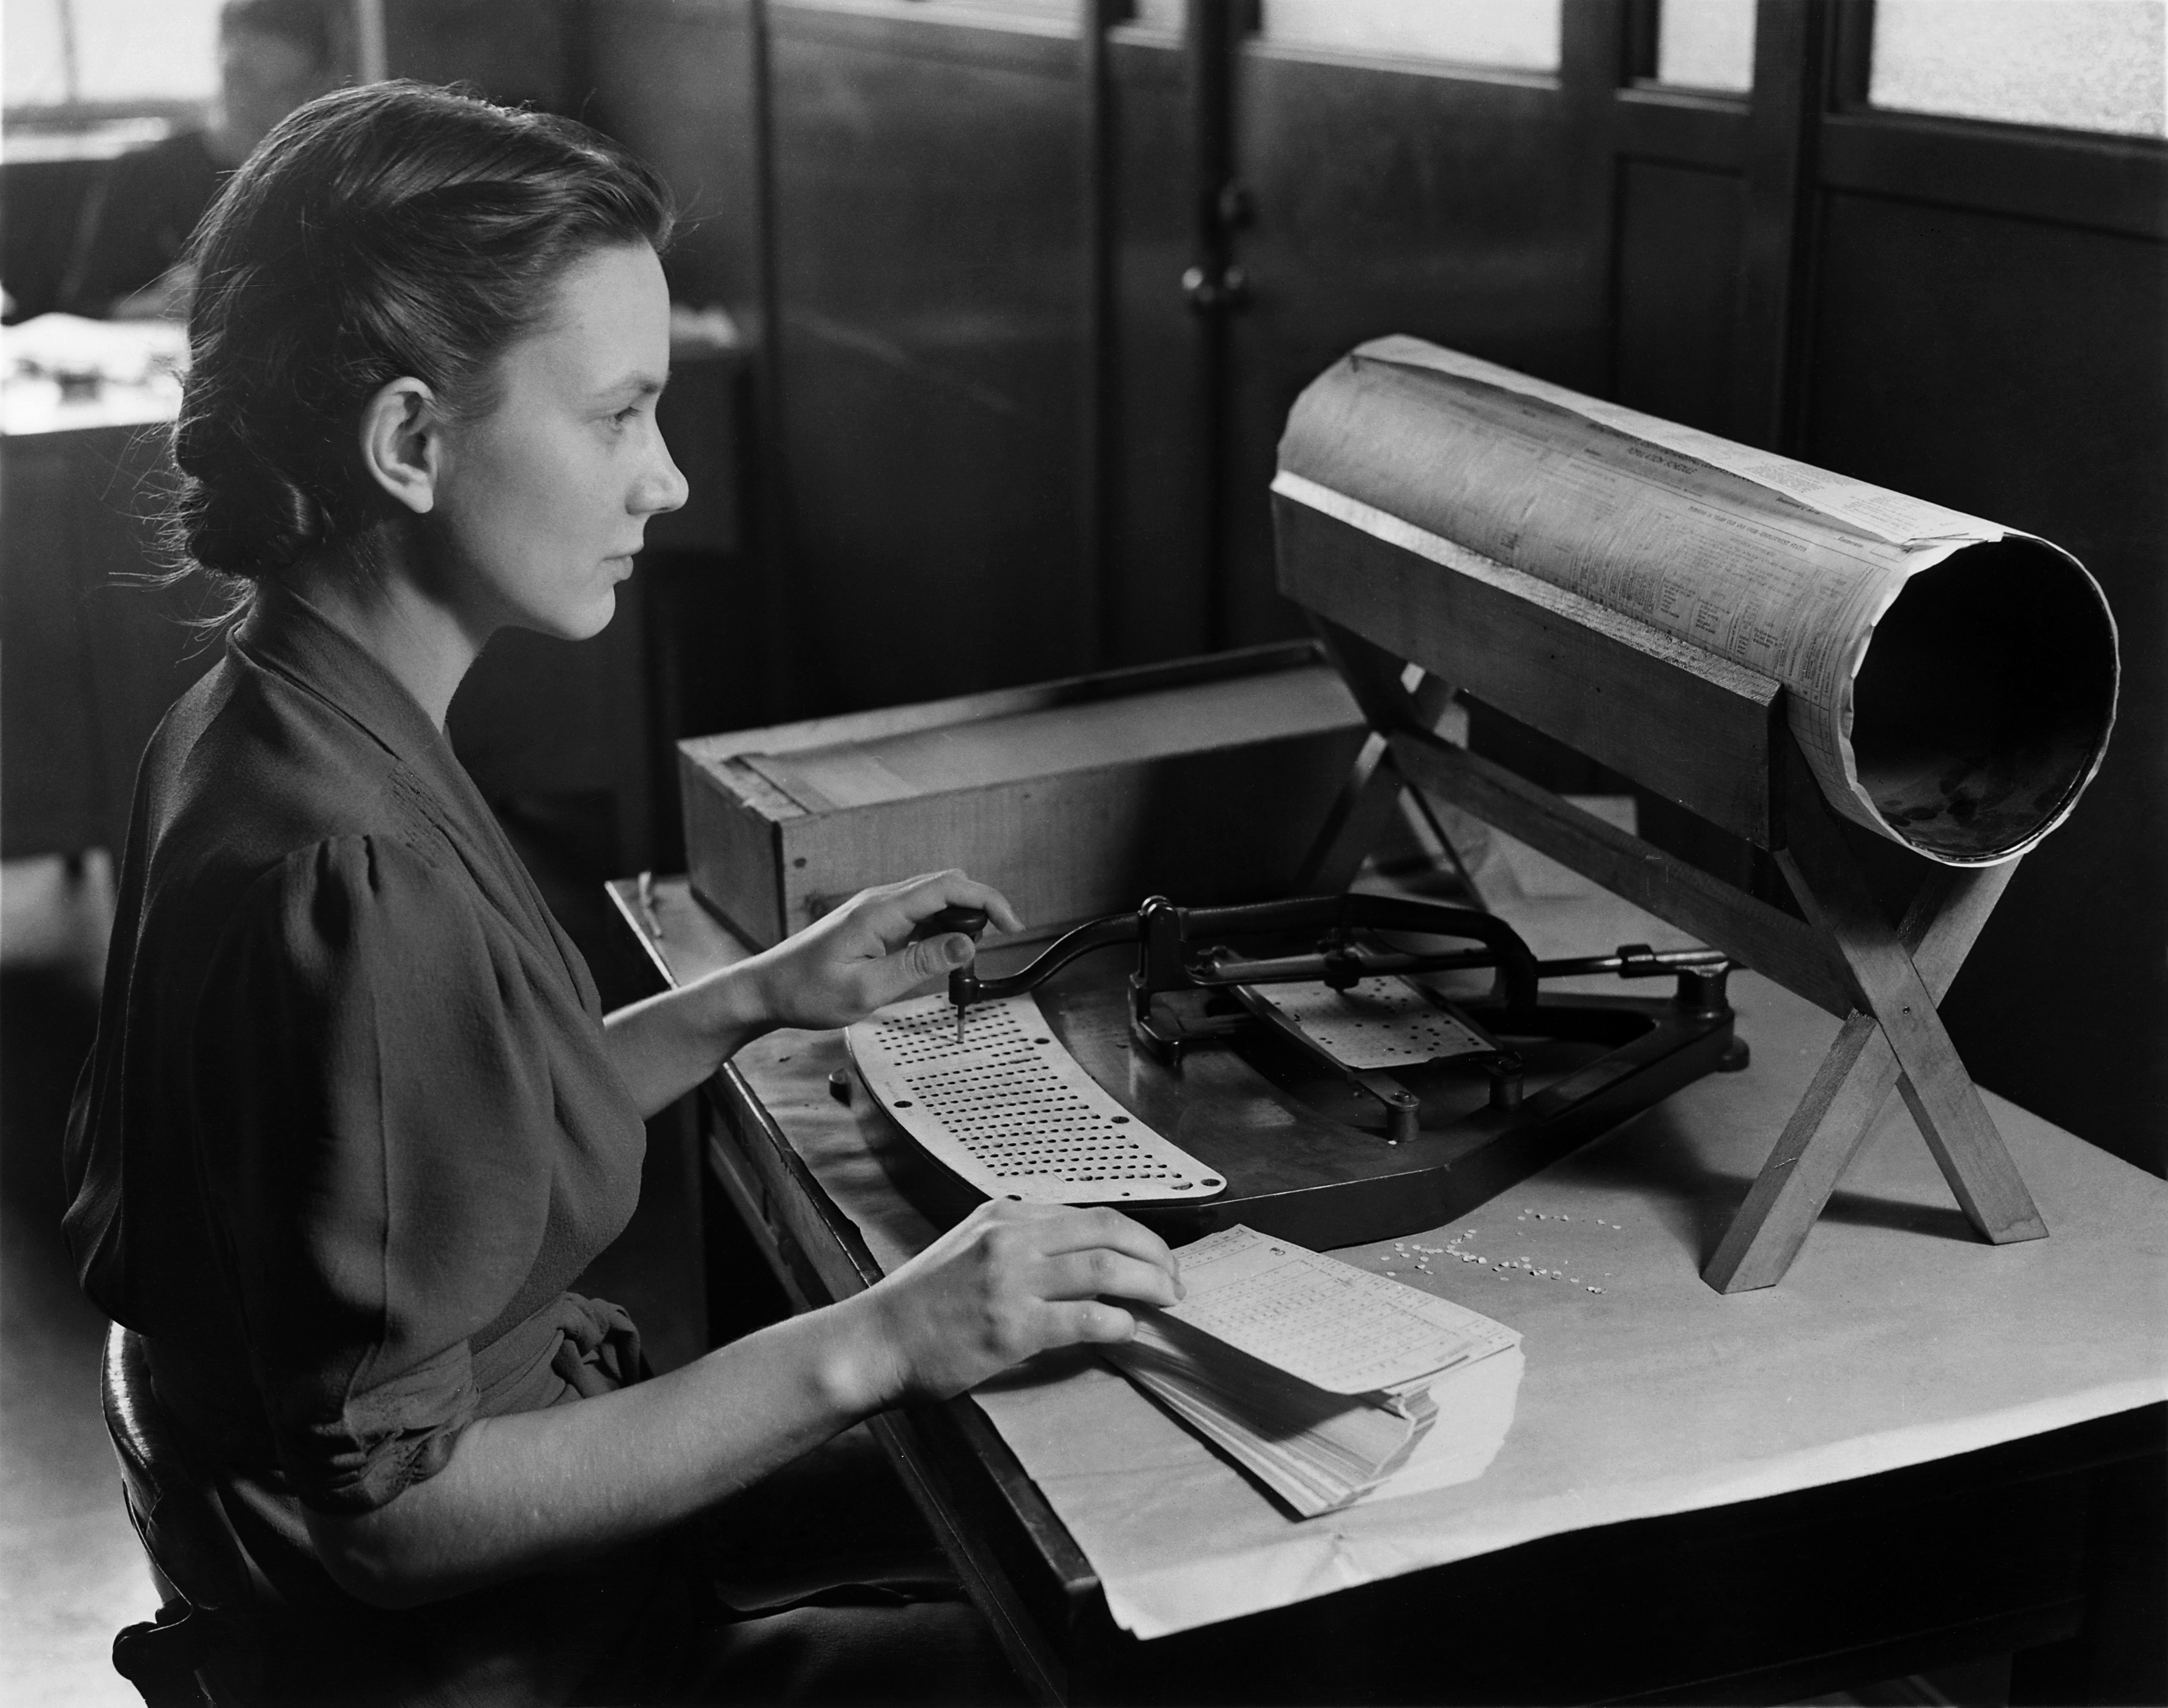
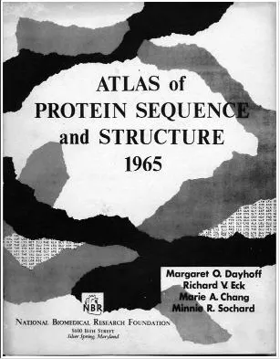
Немного о истории
Маргарет Окли Дэйхоф в 1965 опубликовала все известные (65) последовательности белков в виде книги. Также пионер в области выравнивания белков и молекулярной эволюции.
В 62 создала COMPROTEIN — первый ассемблер для сиквенсов белков по методу Эдмана
Роберт Холли в 65 «прочел» первую НК — тРНК длиной 77 нуклеотидов

Slide 8
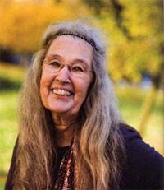
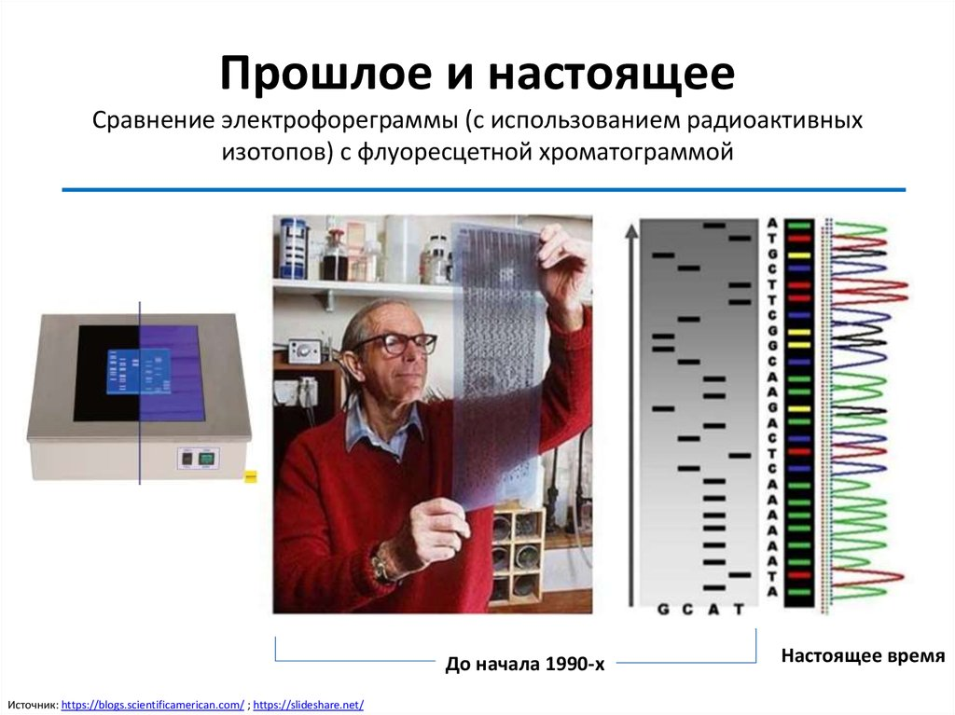
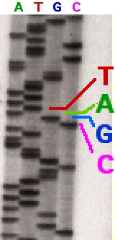
Немного о истории
Полина Хогевег, в 1970 ввела термин «биоинформатика», определив его как изучение «информационных процессов в биотических системах»
В течение 70-х был разработан «метод Сенгера» для секвенирования ДНК, получена первая последовательность генома бактериофага φX174 длиной 5386 нуклеотидов.

Slide 9
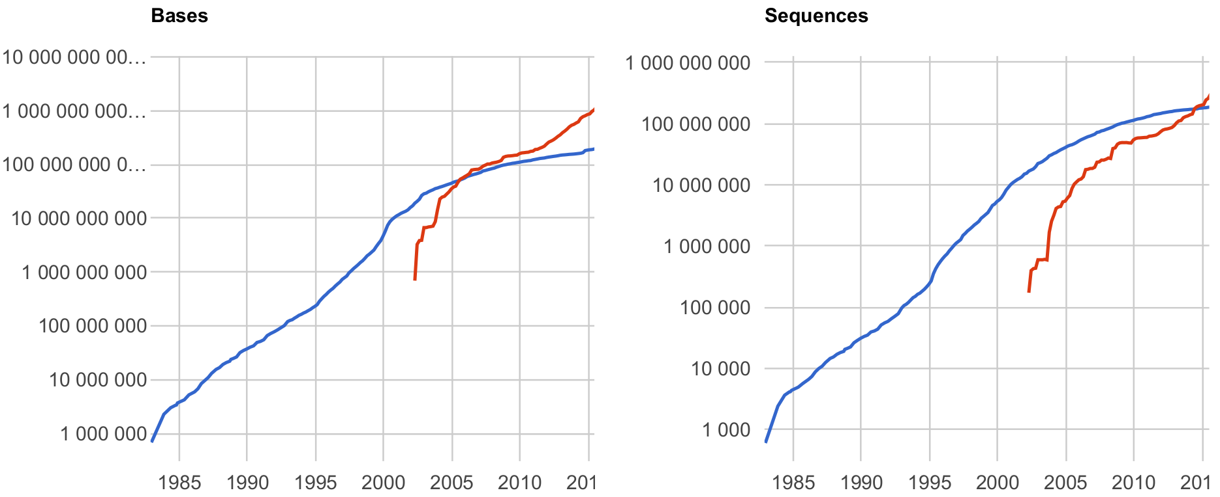
От истории и далее
В 80-х появились первые публичные базы данных. Итак у нас есть более 600 последовательностей ДНК суммарной длиной более 600 тыс., что с ними делать?

Slide 10
Что есть биоинформатика
Комплекс методов и подходов к получению и изучению большого количества биологических данных
Немного философии — что есть наука?
Наука есть система знаний о законах функционирования и развития объектов.
Наука представляет собой знание, эмпирически проверяемое и подтверждаемое.
Наука представляет собой систему непрерывно возрастающих и пополняющихся знаний. Это пополнение осуществляется при помощи наиболее совершенных методов.
Наука обладает составом, в который входят предмет, теория и гипотеза, метод и факт, описание эмпирического материала.

Slide 11
Что есть биоинформатика
Анализ последовательностей (сравнение, выравнивание, поиск генов, секвенирование, сборка и др.)
Оценка активности (экспрессии) генов, в том числе регуляция
Анализ клеточной организации, в том числе положения в клетке белков
Структурная биоинформатика (3D-структура белков, хроматина, в том числе моделирование in silico)
Системная биология, в том числе анализ взаимодействия множества белков между собой, с клеточными структурами и ДНК, регуляция, вплоть до симуляции работы целых клеток in silico

Slide 12
Веб-сервисы
Более 2396 на декабрь 2020
Базы данных последовательностей и структур
Отдельные программы — выравнивание, поиск доменов, реконструкция деревьев и очень многое другое
Среды вычислений — облачные сервисы или отдельные кластеры, на которых есть наиболее популярные инструменты и целые шаблонные пайплайны анализа

Slide 13
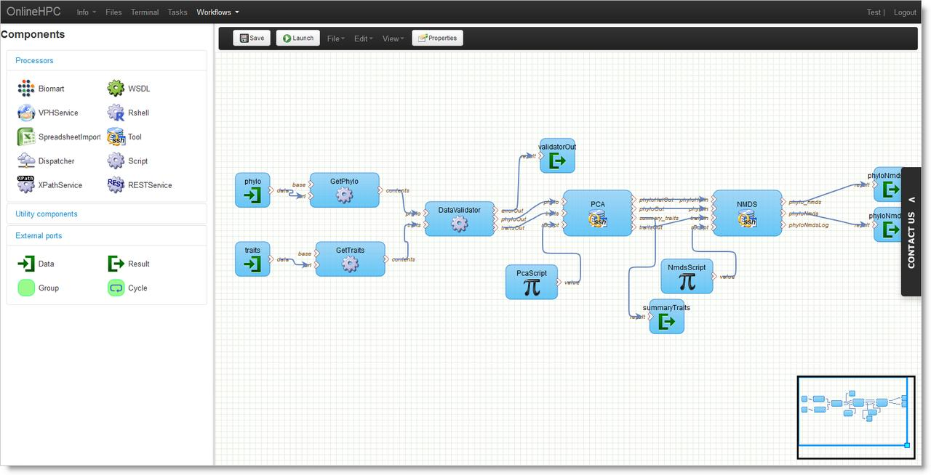
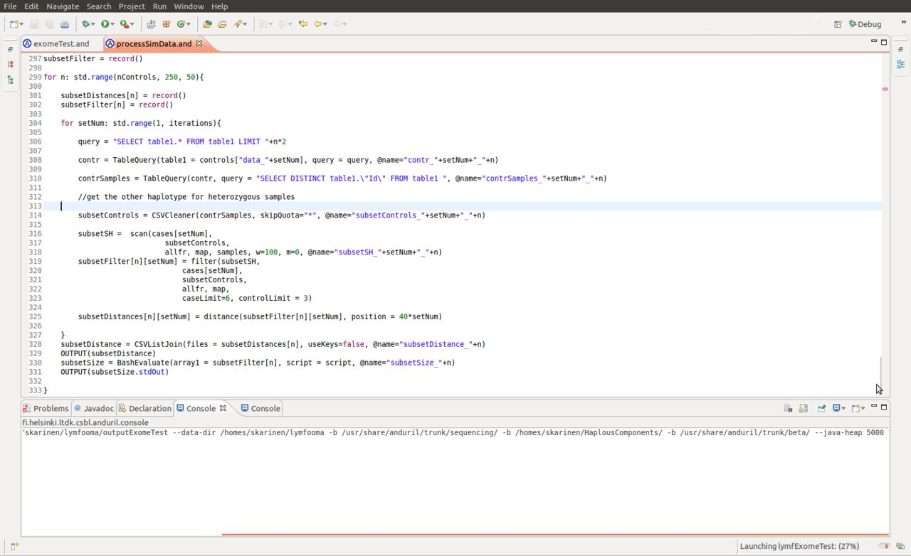
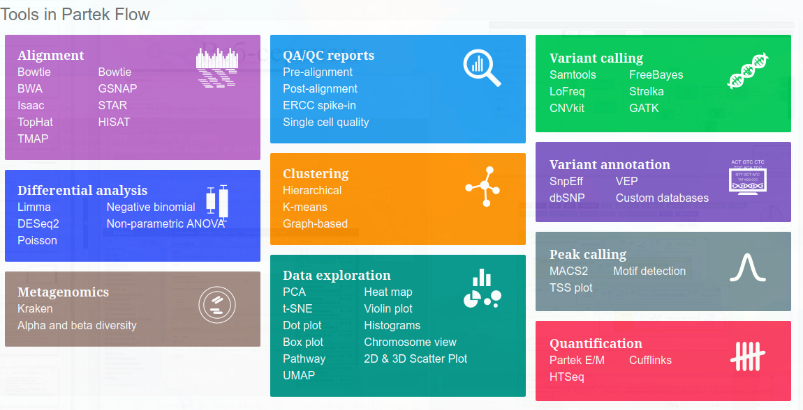
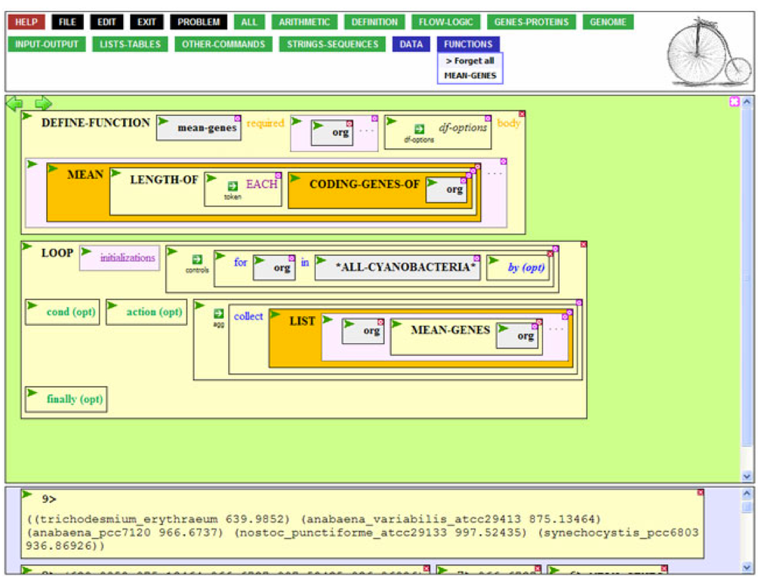
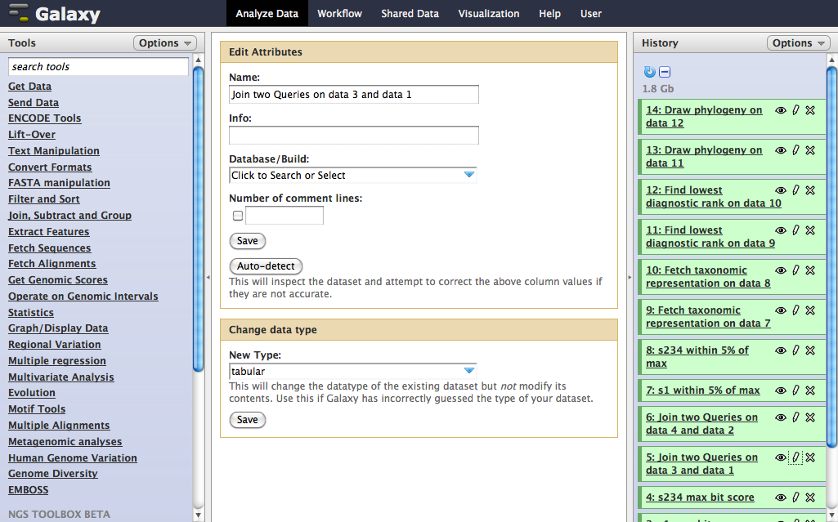
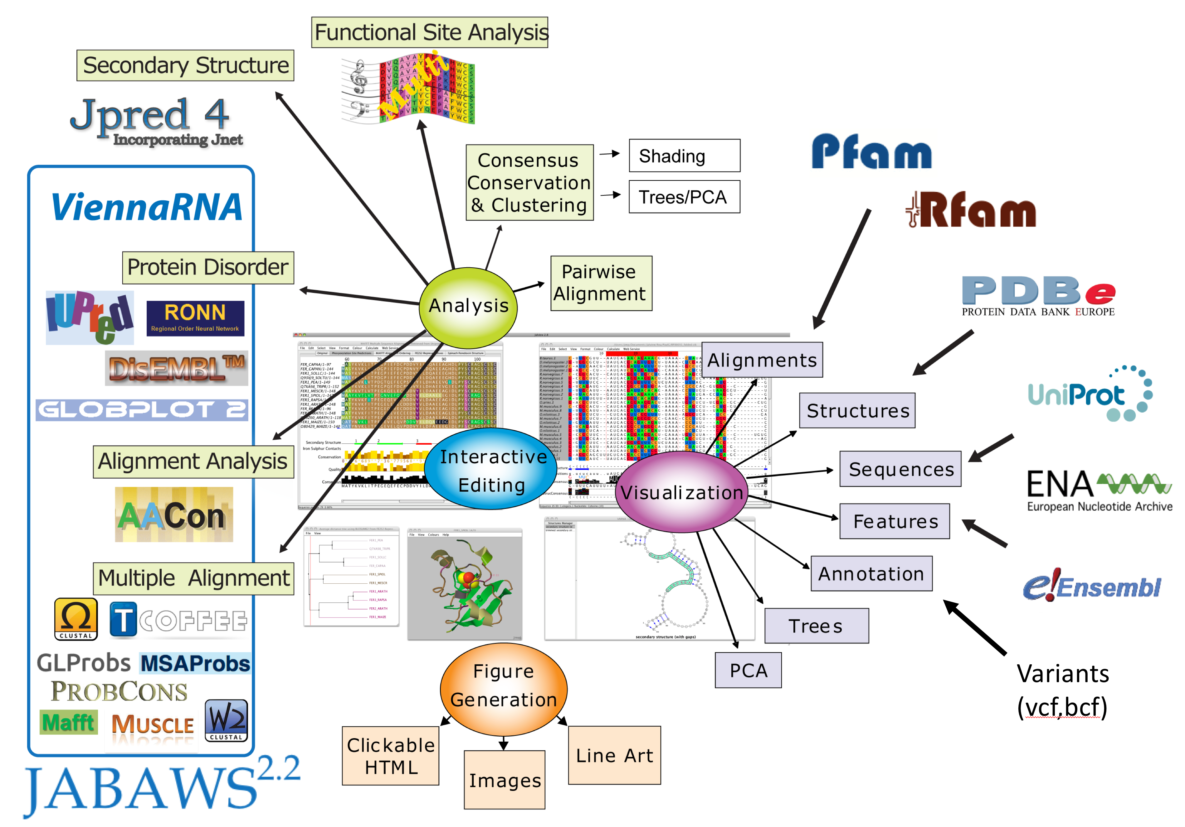
Веб-сервисы

Slide 14
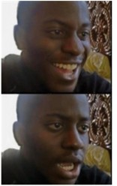
Вкалывают роботы, счастлив человек?

Slide 15
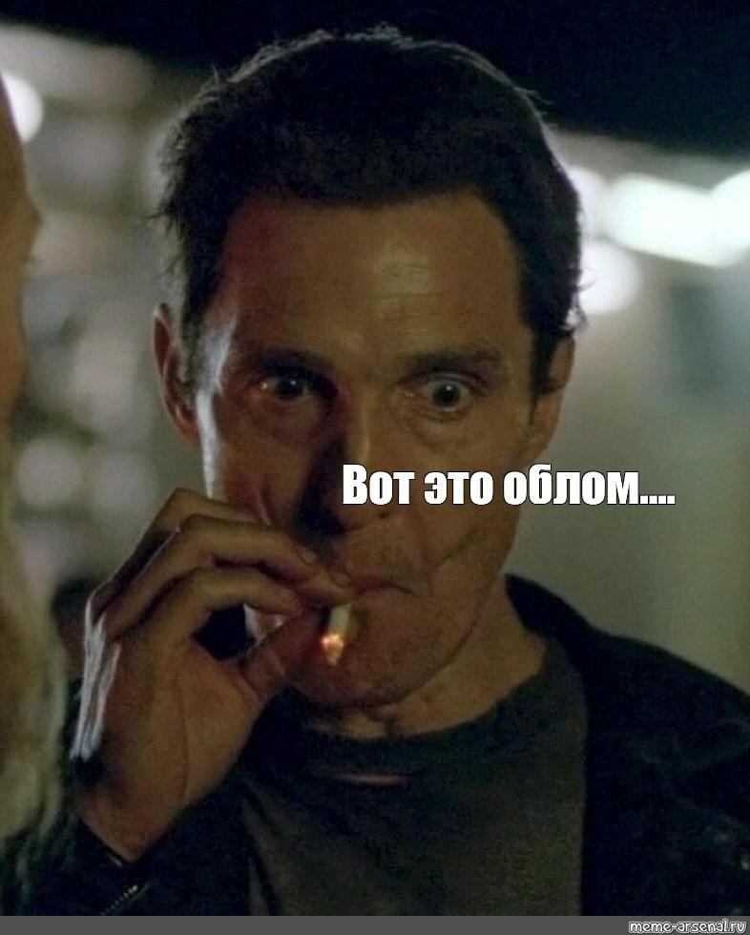
Вкалывают роботы, счастлив человек?
Хорошо поддается законвейрованию только крупные эксперименты и работы со схожими объектами
Если у вас не модельный объект — нет
Если вы делаете что-то впервые — нет
Если хотите глубоко вникнуть — нет
Если нужен нестандартный анализ — нет
Почти всегда — нет

Slide 16
Вкалывают роботы, счастлив человек?
Однако почти всегда можно найти возможное решение вашей проблемы и какую-то программную реализацию — ведь не 2007 уже.
Но даже в таких случаях могут потребоваться элементарные навыки программирования и знания linux

Slide 17
Вкалывают роботы, счастлив человек?
Лучший биоинформатик — пара из математика/программиста и биолога
Однако оба должны мочь немного двинуть свои области навстречу. Нельзя сказать математику - «Мне нужно найти гомологичные белки, делай».
Потому биолог в идеальном случае должен не только знать спектр программ в своей области, но и примерно понимать новшества, отличия, смысл параметров и алгоритм работы.

Slide 18
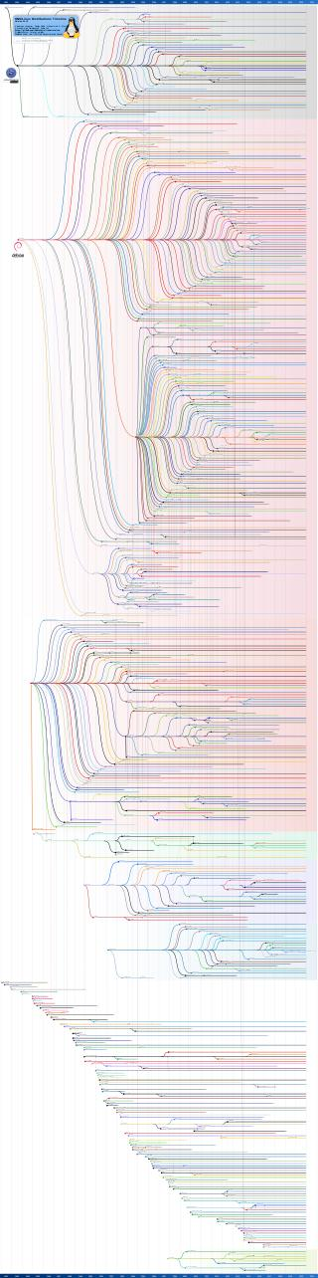
Зачем Linux
Ядро Linux с базовыми утилитами проекта GNU
Большая часть программ биоинформатиков имеет открытый код и требует компиляции — основная причина
Linux используется на большинстве вычислительных машин, с которыми приходится иметь дело биоинформатикам

Slide 19
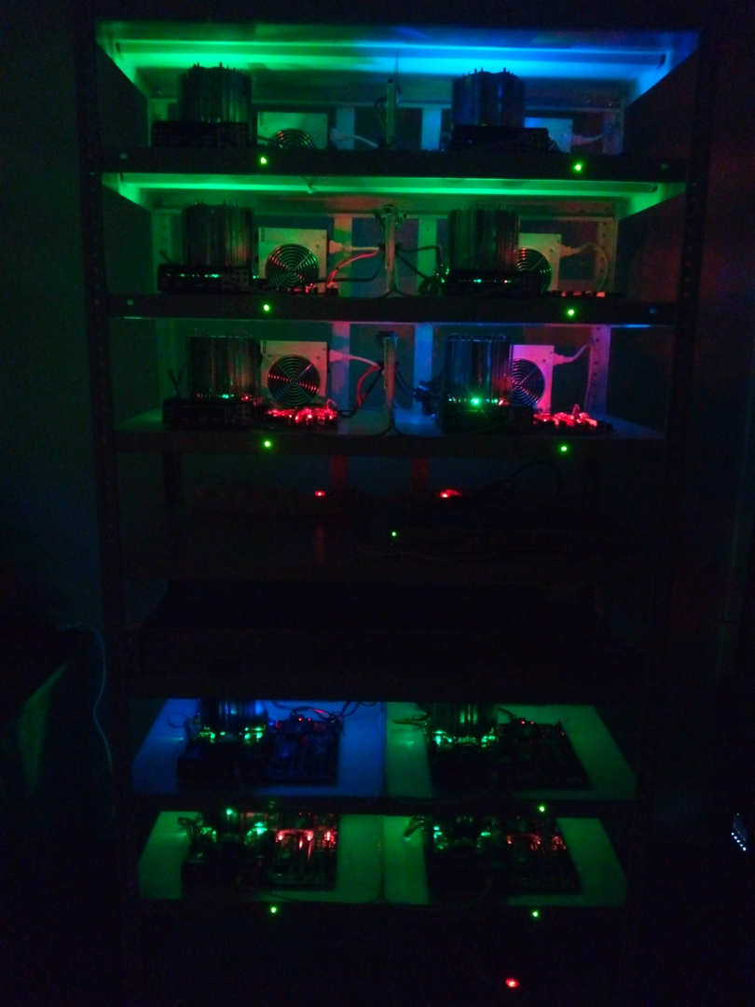
Зачем Linux
Биоинформатика = много файлов. Попробуйте в windows слить из 100 файлов какую-то конкретную часть.
Математик в паре — лучше тоже научник, иначе далеко не уехать. Допустим он попросил вас сделать 100 ПЦР. И просьба часто повторяется. Ради мини-идеи. Вряд ли заставит воодушевится. А если с вашим знанием биологии ясно, что идея бред, но он просто не смог ее объяснить?

Slide 20
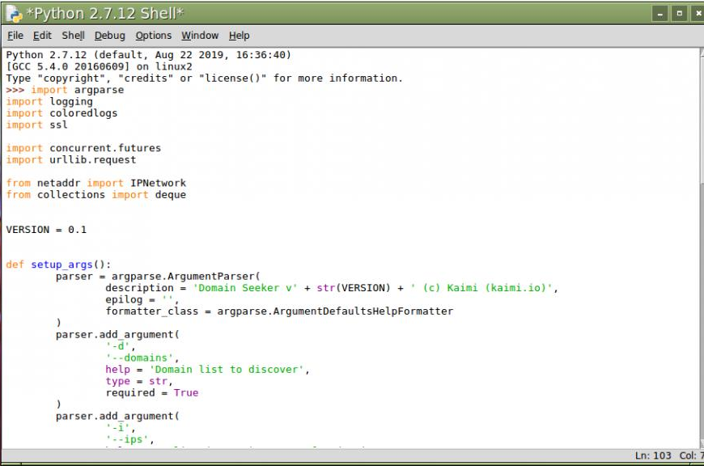
Исходный код
Код программы, написанный не машинным, двоичным, а вполне человеческим языком
Первый язык — Plankalkül - 1942
Компиляция — процесс трансляции исходного кода в двоичный ассемблером
Первый компилятор — ПП-1 (как расшифровывается?) — 1954
Зачем?

Slide 21
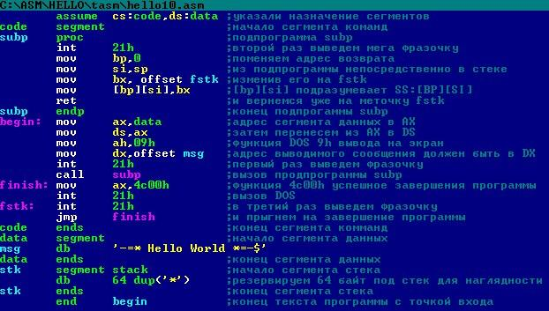
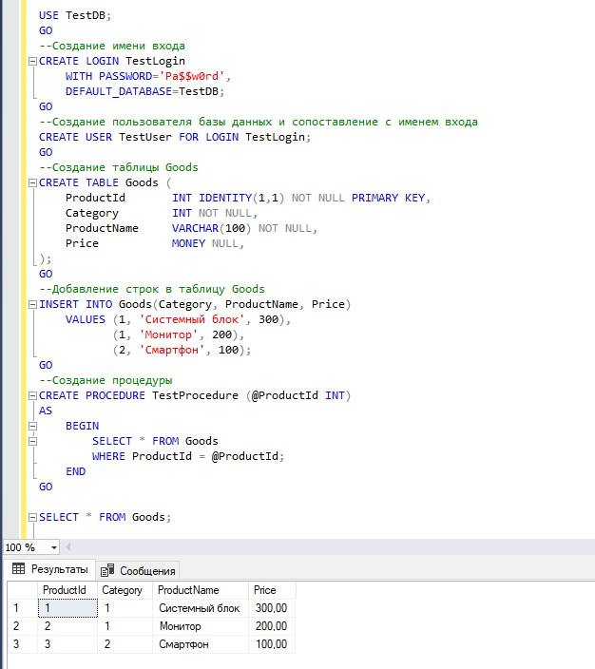
Поколения языков
Машинный
Язык ассемблера (да, бывают разные)
Высокого уровня — fortran, c++, Java, Python
Сверхвысокого — скриптовые языки — bash, awk, perl, python?
Объектно-ориентированные — SQL, Haslell, TeX

Slide 22

А для биоинформатиков?
Python
R
Perl? Может не надо...

Slide 23
А для биоинформатиков?
Python
Очень понятный
Много пишут скриптов
Много на русском
Много модулей
Интерпретируемый
А еще есть rosalind
R
Хорош для статистики
И красивых картинок
И часто используют для анализа экспрессии
За 6-7 лет работы почти не пришлось писать на нем, ибо есть готовые примеры

Slide 24
Основы Python: синтаксис
https://pythonworld.ru/samouchitel-python
инструкция 1-го уровня:
инструкция 2-го
А вот так не стоит
инст1: инст2
Можно с переносом
if 1+1 == 2:
print(«Правда что ли?»)
if 1+1 == 2: print(«ну иногда»)
if ( 2 > 1 and 3 < 4
and 6 == 3*2 ):
print(«бывает приходится»)

Slide 25
Основы Python: переменные
a = set()
f = 0
F = 1
a = [список белков],
Лучше prots = [список белков]
F != f
Переменные — любые уникальные идентификаторы какого-то объекта в памяти. Не могут быть числами или существующими функциями, ключевыми словами python.
Должны начинаться с буквы или _, за которыми следуют буквы или числа. Переменные должны быть осмысленными, чтобы делать код читабельным.
Регистр переменной важен

Slide 26
Основы Python: переменные
a = set()
f = 2
F = 1
f+F; 3
f+a; TypeError
Можно проводить операции над двумя переменными ТОЛЬКО, если они имеют объект одного типа

Slide 27
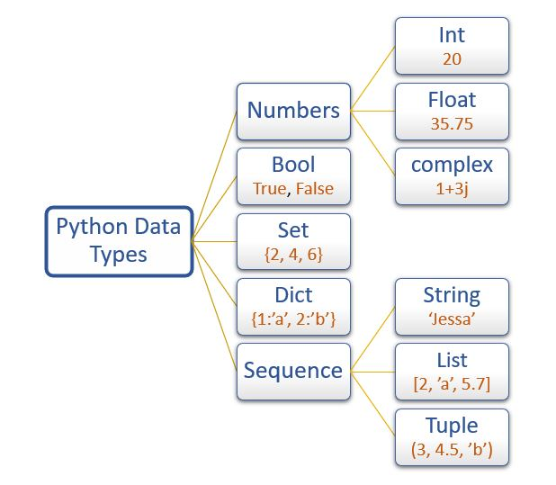
Основы Python: типы данных
Неизменяемые — изменение приводит к созданию нового объекта в памяти. Числа, строки, логический тип (boolean) и кортежи (tuple)
Изменяемые - остальные

Slide 28
Основы Python: типы данных - прикол
x = [1, 5]; z = x
x[0] = 4
z = ?
x, z
([4, 5], [4, 5])
Создание копии изменяемого объекта проводят через функцию copy или вручную
z = x.copy()
Переменные, ссылающиеся на изменяемый тип. Что будет?
Переменная z содержит ссылку на объект переменной x Меняя одну, меняете обе.

Slide 29
Основы Python: строки
S = 'str'; S = "str"; S = '''str'''; S = """str"""
S = str(125); "125"
S = str({1, 2, 4}); «{1, 2, 5}»
«125»+«125» = «125125»
«1»*3 = «111»
«125»[0]; «1»
«\t»
«\n»
Хранение всего, что можно представить как строку
Можно проводить операции умножения, сложения
Индексируемые
Символ табуляции
Символ переноса строки

Slide 30
Основы Python: типы контейнеров
l = [1, 1, 5.2, «st», []]
l = []
s = {1, 1.2, «st»}
s = set()
s = set()
s = {} нельзя — будет пустой словарь
d = {1:«one», «one»:[]}
Любые объекты
Только уникальные и хэшируемые объекты, не поддерживает индексирование и автоматом сортирует внутри себя объекты
Словари — принцип «ключ»:«объект»
Объект любой, хоть другой словарь, ключи уникальны и только число или строка

Slide 31
Основы Python: if-else
a = 2
b = 4
if a > 2:
a += 5
elif b < a:
b *= a
else a < b:
a

Slide 32
Основы Python: циклы for
for a in «hello, world»:
if a == «l»:
print(«есть l»)
continue
if a == «l»:
break
else:
print(a)
For и for — разные вещи, регистр реально важен
Цикл for для обхода любых значений — строк, символов строки, значений списка и прочих итерируемых объектов.

Slide 33
Основы Python: циклы while
a = 1
while a != 0:
print(a)
a **= 0.25
0,25 и 0.25 — разные вещи, десятичные дроби записываются через точку
while для выполнения каких-либо действий пока условие истинно

Slide 34
Анализ последовательностей
Допустим есть одна последовательность белка, что с ней можно сделать?
Проанализировать частоты аминокислот
Проверить на наличие частотных сдвигов
Проверить на наличие повторяющихся участков
Попробовать смоделировать 3D-структуру

Slide 35
Анализ последовательностей
А если есть две последовательности?
Проверить наличие одинаковых участков
Сравнить частотные характеристики аминокислот
Выяснить расстояние
Произвести выравнивание двух последовательностей (значительно сложнее задача)
По выравниванию определить степень гомологии, возможно предсказать функцию одного белка по известной функции другого

Slide 36
Как узнать схожесть: string metric/distance
$\frac{numberofmatchingsymbols}{numberofallsymbols}$
SMC (simple matching coefficient)
Коэффициент Шимкевича-Симпсона
Коэффициент Жаккара
Расстояние Хэмминга — число различных символов в двух строках одинаковой длины
Расстояние Дамерау-Левенштейна — число операций вставок/делеций, замен и трансверсий, для превращения одной строки в другую
Расстояние Левенштейна — то же, что выше, но без трансверсий
$\frac{\left|X∩Y\right|}{min\left(\left|X\right|,\left|Y\right|\right)}$
$\frac{n\left(X∩Y\right)}{n\left(X∪Y\right)}$

Slide 37
Как узнать схожесть: SMC
$\frac{M_{00}+M_{11}}{M_{00}+M_{11}+M_{01}+M_{10}}$
SMC (simple matching coefficient)
M₀₀ — число элементов, где A и B имеют значение 0
Можно ли применить для установления схожести?

Slide 38
Как узнать схожесть: коэффициент Жаккара
$\frac{\left|X∩Y\right|}{\left|X∪Y\right|}$
$\frac{M_{11}}{M_{11}+M_{01}+M_{10}}$
Схож с SMC, чем?
Можно ли применить для установления схожести?

Slide 39
Как узнать схожесть: коэффициент Шимкевича-Симпсона
$\frac{\left|X∩Y\right|}{min\left(\left|X\right|,\left|Y\right|\right)}$
Схож с Жаккаром, чем?
Можно ли применить для установления схожести?

Slide 40
Как узнать схожесть: расстояние Хэмминга
$\left|\left(X∖Y\right)∪\left(Y∖X\right)\right|$
Схож с Жаккаром, чем?
Можно ли применить для установления схожести?
Какая связь между водородными связями, двойной спиралью ДНК и расстоянием Хэмминга?

Slide 41
Как узнать схожесть: расстояние Левенштейна и Дамерау-Левенштейна
Первое не учитывает возможность трансверсий.
Можно ли применить для установления схожести?

Slide 42
Расстояния в вероятностном пространстве
Многие метрики расстояния можно использовать с вероятностями или весами.
Какие из перечисленных нельзя?
Как вычислять веса аминокислот?
Общие частоты
Позиционные частоты. Какая информация кроме последовательностей для вычисления будет нужна?
Аминокислоты группируются по свойствам и структуре в небольшое количество классов, внутри которых они могут быть достаточно свободно заменены. Что это нам дает?

